Slide 1
Попередня обробка даних у інтелектуальному аналізі даних
Тема 2.

Slide 2
Етапи попередньої обробки даних

Slide 3
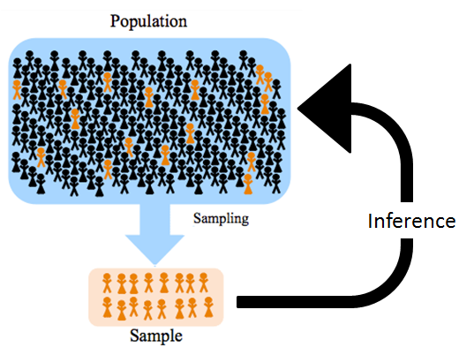
Сукупність та вибірка, типи даних
Дані можна розглядати як матрицю, чиї рядки представляють спостереження, а стовпці – ознаки (реквізити, характеристики), при цьому матриця вважається розрідженою, якщо більша частина елементів матриці дорівнює 0.
Більшість наборів даних, що зустрічаються на практиці, містять відсутні значення. Для категоріальних атрибутів відсутні значення можуть бути позначені пропусками, дефісами або знаками запитання тощо.
Неточні (некоректні) дані. Інколи значення категоріального атрибуту записані неповністю або помилково. Числові атрибути можуть містити аномальні викиди, які найбільш просто можуть бути виявлені лише шляхом візуального аналізу експертом. Інколи похибки та неточності в даних обумовлені свідомими діями людей або обмеженнями комп’ютерних систем обробки даних.
Незбалансовані дані. При застосуванні методів класифікації часто трапляється, що певне значення атрибуту класу набагато більш поширене, ніж інші.
Аномальні дані (викиди). Для пояснення аномальних або відсутніх значень категоріальних атрибутів, представлених у вигляді цілих чисел, необхідно консультуватися з профільними експертами. При помилках в числових атрибутах, відхилення можна ідентифікувати, побудувавши попарні графіки для значень двох атрибутів ознак або атрибуту ознаки по відношенню до значення атрибуту класу.
Notes:
A population includes all members from a specified group, all possible outcomes or measurements that are of interest. The exact population will depend on the scope of the study. A sample consists of some observations drawn from the population, so a part or a subset of the population. The sample is the group of elements who actually participated in the study.
The gold standard to select a sample representative of the population under study is by selecting a random sample. A random sample is a sample selected at random from the population so that each member of the population has an equal chance of being selected. A random sample is usually an unbiased sample, that is, a sample whose randomness is not in doubt.

Slide 4
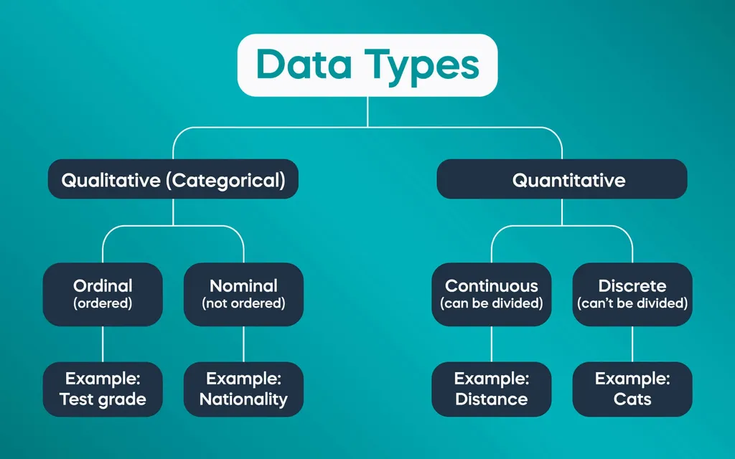
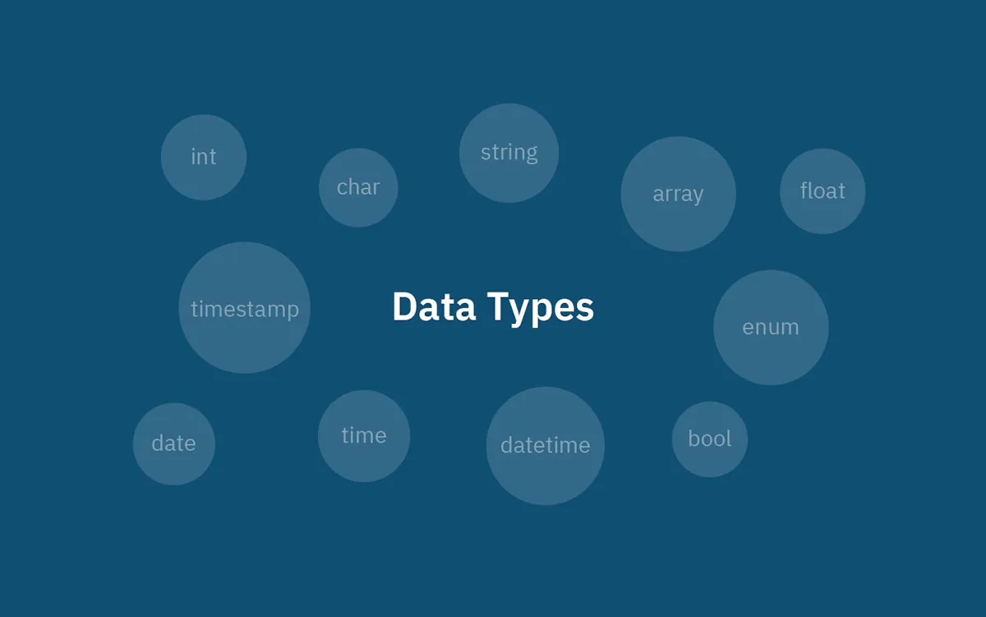
Типи даних

Slide 5
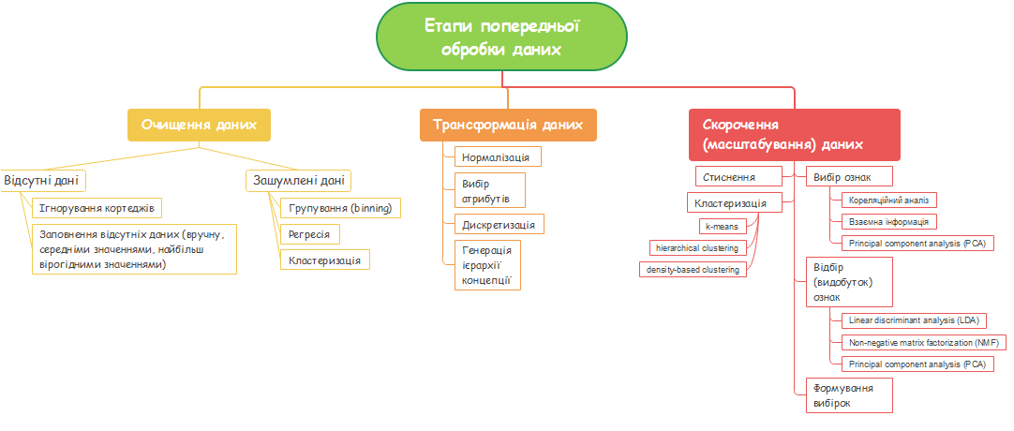
Етапи попередньої обробки даних

Slide 6
Очищення даних
Дані можуть мати багато нерелевантних і відсутніх даних. Для обробки цих даних виконується очищення даних. Це передбачає обробку відсутніх та зашумлених даних тощо
Зашумлені дані: зашумлені дані – це безглузді дані, які не можуть бути інтерпретовані машинами. Вони можуть бути згенеровані через неправильне збирання даних, помилки введення даних тощо. З ними можна працювати в такий спосіб:
Метод групування: цей метод працює з відсортованими даними, щоб згладити їх. Усі дані розділяються на сегменти однакового розміру, а потім для виконання завдання виконуються різні методи. Кожен сегмент обробляється окремо. Для виконання завдання можна замінити всі дані в сегменті його середніми або граничними значеннями.
Регресія: тут дані можна зробити зглаженими, підігнавши їх до функції регресії. Використана регресія може бути лінійною (з однією незалежною змінною) або множинною (з кількома незалежними змінними).
Кластеризація: цей підхід групує подібні дані в кластер. Викиди можуть бути невиявленими або випадати за межі кластерів.
Відсутні дані: така ситуація виникає, коли деякі дані відсутні в даних. З нею можна боротися різними способами:
Ігнорувати кортежі: цей підхід підходить лише тоді, коли набір даних, який ми маємо, досить великий і в кортежі відсутні кілька значень.
Заповніть відсутні значення: це завдання можна виконати різними способами. Ви можете заповнити відсутні значення вручну, середнім значенням атрибута або найбільш імовірним значенням.

Slide 7
Що таке очищення даних?
Процес очищення даних (scrubbing, cleaning) виявляє та усуває помилки та аномалії та покращує якість даних. Проблеми з якістю даних виникають через неправильне написання під час введення даних, відсутні значення або будь-які інші недійсні дані.
Загалом, очищення даних — це процес гарантування точного та правильного збору інформації. Цей процес особливо актуальний для компаній, які покладаються на електронні дані під час ведення свого бізнесу. Під час процесу використовується кілька інструментів для перевірки стабільності та точності документів.
Причини фіктивних значень «брудних» даних:
Відсутність даних
Багатоцільові поля
Зашифровані дані
Суперечливі дані
Неналежне використання адресних рядків
Порушення правил ведення бізнесу
Повторно використані первинні ключі
Неунікальні ідентифікатори
Проблеми інтеграції даних

Slide 8
Етапи очищення даних
Синтаксичний аналіз: Синтаксичний аналіз — це процес, у якому окремі елементи даних визначаються та ідентифікуються у вихідних системах, а потім ці елементи розділяються на цільові файли. Наприклад, розбір імені на ім’я, по батькові та прізвище або розбір адреси на назву вулиці, місто, штат і країну.
Виправлення: це наступний крок після аналізу, під час якого окремі елементи даних виправляються за допомогою алгоритмів даних і вторинних джерел даних. Наприклад, в атрибуті адреси замінюється приватна адреса та додається поштовий індекс.
Стандартизація: у стандартизації процедури перетворення процесів використовуються для перетворення узгодженого формату даних за допомогою як стандартних, так і спеціальних бізнес-правил. Наприклад, додавання префіксу до прізвища, заміна псевдоніма та використання бажаного імені.
Зіставлення: процес зіставлення передбачає усунення дублювання шляхом пошуку записів із проаналізованими, виправленими та стандартизованими даними за допомогою певних стандартних бізнес-правил. Наприклад, визначення схожих імен і адрес.
Консолідація: Консолідація передбачає об’єднання записів в одне представлення шляхом аналізу та визначення зв’язку між записами.

Slide 9
Трансформація даних
Цей крок виконується для перетворення даних у відповідні форми, придатні для процесу видобутку. Це передбачає наступні способи:
Нормалізація: це робиться для того, щоб масштабувати значення даних у визначеному діапазоні (від -1,0 до 1,0 або від 0,0 до 1,0)
Вибір атрибутів: у цій стратегії нові атрибути створюються з заданого набору атрибутів, щоб допомогти процесу видобутку.
Дискретизація: це робиться для заміни необроблених значень числових атрибутів інтервальними або концептуальними рівнями. Наприклад, (1-10, 11-20) (вік:- молодий, середній вік, старший).
Генерація ієрархії концепції: тут атрибути перетворюються з нижчого рівня на вищий рівень ієрархії. Наприклад, атрибут «місто» можна перетворити на «країну».

Slide 10
Скорочення (масштабування) даних
Скорочення даних — це важливий крок у процесі інтелектуального аналізу даних, який передбачає зменшення розміру набору даних із збереженням важливої ​​інформації. Це робиться, щоб підвищити ефективність аналізу даних і уникнути переобладнання моделі.
Вибір ознак: це передбачає вибір підмножини відповідних ознак із набору даних. Вибір ознак часто виконується для видалення нерелевантних або зайвих ознак із набору даних. Це можна зробити за допомогою різних методів, таких як кореляційний аналіз, взаємна інформація та аналіз головних компонент (PCA).
Видобуток ознак: це передбачає перетворення даних у простір нижчого розміру, зберігаючи важливу інформацію. Видобуток ознак часто використовується, коли вихідні функції є багатовимірними та складними. Це можна зробити за допомогою таких методів, як PCA, лінійного дискримінантного аналізу (LDA) і факторизації невід’ємної матриці (NMF).

Slide 11
Скорочення (масштабування) даних
Вибірка: це передбачає вибір підмножини точок даних із набору даних. Вибірка часто використовується для зменшення розміру набору даних, зберігаючи важливу інформацію. Це можна зробити за допомогою таких методів, як випадкова вибірка, стратифікована вибірка та систематична вибірка.
Кластеризація: це передбачає групування подібних точок даних у кластери. Кластеризація часто використовується для зменшення розміру набору даних шляхом заміни подібних точок даних репрезентативним центроїдом. Це можна зробити за допомогою таких методів, як k-середні, ієрархічна кластеризація та кластеризація на основі щільності.
Стиснення: це передбачає стиснення набору даних із збереженням важливої ​​інформації. Стиснення часто використовується для зменшення розміру набору даних для зберігання та передачі. Це можна зробити за допомогою таких методів, як wavelet compression, стиснення JPEG і стиснення gif.

Slide 12
Окремі методи попередньої обробки даних

Slide 13
Відсутні значення (Missing Value)
Відсутні значення – це дані, які відсутні для певної змінної в наборі даних.
Вони можуть бути представлені різними способами, наприклад порожніми комірками, нульовими значеннями або спеціальними символами, наприклад «NA» або «unknown».
Ці відсутні параметри даних створюють значну проблему для аналізу даних і можуть призвести до неточних або необ’єктивних результатів.
Типи пропущених значень:
Повністю випадкова відсутність (Missing Completely at Random, MCAR. Це особливий тип відсутніх даних, у якому ймовірність відсутності даних є абсолютно випадковою та незалежною від будь-якої іншої змінної в наборі даних. Простіше кажучи, відсутність значення не має нічого спільного зі значеннями інших змінних або характеристиками самої точки даних.
Випадкова відсутність (Missing at Random, MAR). Це тип відсутніх даних, де ймовірність відсутності точки даних залежить від значень інших змінних у наборі даних, але не від самої відсутньої змінної. Це означає, що механізм відсутності не зовсім випадковий, але його можна передбачити на основі наявної інформації.
Невипадкова відсутність (Missing Not at Random, MNAR) є найскладнішим типом відсутніх даних. Це відбувається, коли ймовірність відсутності даних пов’язана з самим відсутнім значенням. Це означає, що причина відсутності даних є інформативною та безпосередньо пов’язана з відсутньою змінною.
Клієнт | Адреса | Місто | LTV
Client 1 | ? | Львів | 234,5
Client 1 | О. Гончара, 14 | NaN | 1256,3
… | …
Client N | Л. Гузара, 2 | Київ | 0
Notes:
Відсутні значення можуть стати серйозною проблемою в аналізі даних, оскільки вони можуть:Зменшіть розмір вибірки: це може знизити точність і надійність вашого аналізу.Внесіть упередження: якщо відсутні дані не обробляються належним чином, це може спотворити результати вашого аналізу.Ускладнює виконання певних аналізів: деякі статистичні методи вимагають повних даних для всіх змінних, що робить їх незастосовними, якщо присутні відсутні значення

Slide 14
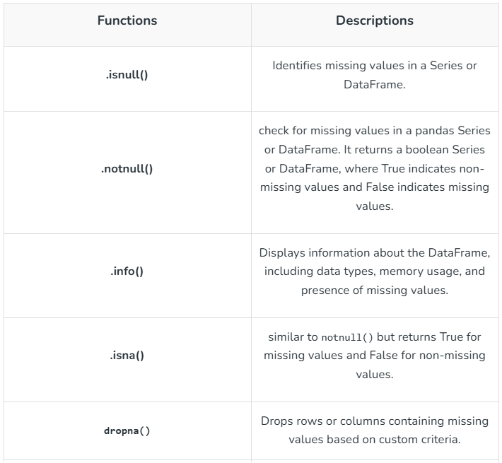
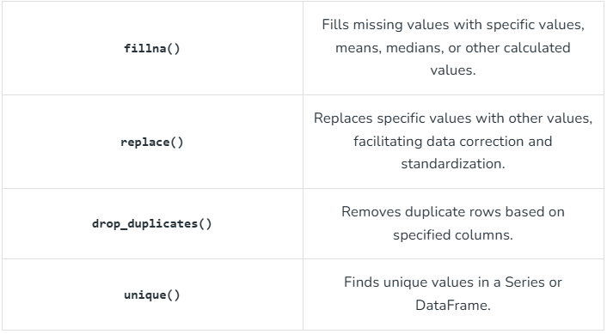
Методи виявлення відсутніх даних

Slide 15
Ефективні стратегії обробки відсутніх значень
Стратегія | Підхід | Особливості | Обмеження
Видалення рядків із відсутніми значеннями | Простий і ефективний: повністю видаляє точки даних із відсутніми значеннями. | Зменшує розмір вибірки: може призвести до необ’єктивних результатів, якщо відсутність не є випадковою | Не рекомендується для великих наборів даних: може втратити цінну інформацію.
Методи заміни відсутніх даних | Заміна відсутніх значень розрахунковими (середнє, медіана, мода) | Зберігає розмір вибірки: не зменшує кількість даних | Може додати упередженість: розрахункові значення можуть бути неточними
Заповнення вперед і назад | Заміна відсутнього значення попереднім або наступним непропущеним значенням у тій самій змінній | Простий та інтуїтивно зрозумілий: зберігає тимчасовий порядок | Може бути неточним: припускає, що відсутні значення близькі до спостережуваних значень
Техніка інтерполяції | Оцінюють відсутні значення на основі оточуючих точок даних за допомогою таких методів, як лінійна інтерполяція або сплайн-інтерполяція. | Більш складні методи, ніж заміна середнього/медіани: фіксує зв’язки між змінними | Потрібні додаткові бібліотеки та обчислювальні ресурси.

Slide 16

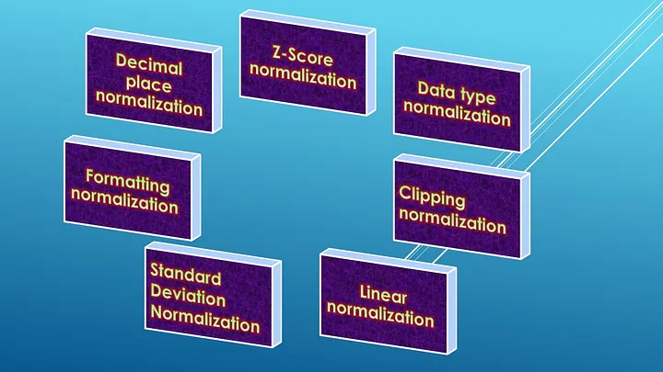




Нормалізація даних
https://medium.com/@mkc940/different-normalization-methods-a1be71fe9f1
Notes:
Decimal place normalization occurs in data tables with numerical data types. If you’ve ever played with Excel, you know how this happens. By default, Excel places two digits after the decimal for normal comma-separated numbers. You have to decide how many decimals you want, and scale this throughout the table.
Data type normalization. Another common type of normalization is data types, and more specifically, subtypes of numerical data. When you build a data table in Excel or a SQL-queried database, you may find yourself looking at numerical data that’s sometimes recognized as a currency, sometimes as an accounting number, sometimes as text, sometimes as general, sometimes as a number, and sometimes as comma-style.
Formatting normalization. A final easy normalization technique is formatting. While this is most common for strings (text, not numbers), it can happen with numbers as well. In most cases of formatting inconsistencies, the challenge is with italics.
Z-score normalization. We’ve talked about inconsistencies in datasets, but what about when you have numerical values in multiple dimensions with significant differences in size? For example, if you have values ranging from 10 to 100 in one dimension and values ranging from 100 to 100,000 in another, it’s difficult to compare the relative changes of both. When we face this challenge, the solution is normalization. Where X is the data value, μ is the mean of the dataset, and σ is the standard deviation.
Linear normalization, or “Max-Min”. Linear normalization is arguably the easier and most flexible normalization technique. In laymen’s terms, it consists of establishing a new “base” of reference for each data point. Often called “max-min” normalization, this technique allows analysts to take the difference of the maximum x value and minimum x value in the set, and establish a base. For example, imagine you’ve got an “x” value of 20, your max number is 55, and your min number is 5. To normalize this number, let’s start by calculating the base of 50 (55–5). Now we just need to modify the numerator with the same idea: x — min. In this case, it becomes 15 (20–5). So our standardized x, or x’, is 15/50 = 0.3.
Clipping normalization. Clipping is not exactly a normalization technique, but it’s a tool analysts use before or after using normalization techniques. In short, clipping consists of establishing maximum and minimum values for the dataset and requalifies outliers to this new max or mins. Imagine you have a dataset consisting of number [14, 12, 19, 11, 15, 17, 18, 95]. As you can see, the number 95 is a big outlier. We can clip it out of the data by reassigning a new high. Since your range without 95 is 11–19, you could reassign it a value of 19.
Standard Deviation Normalization

Slide 17
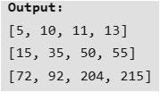
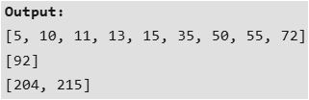
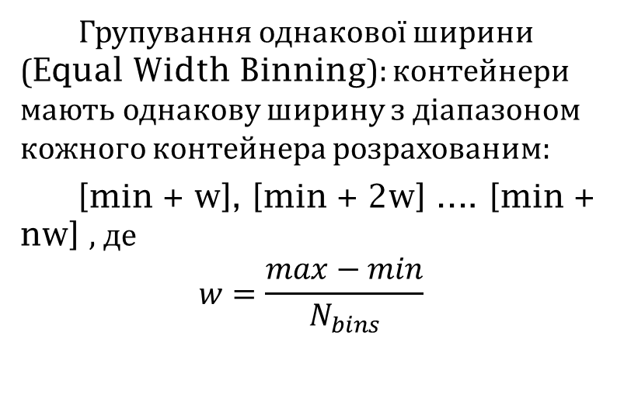
Бінгування в інтелектуальному аналізі даних (binning)
Групування даних – це метод попередньої обробки даних, який використовується для мінімізації впливу невеликих помилок спостереження. Вихідні значення даних діляться на невеликі інтервали, відомі як кошики (bins), а потім вони замінюються загальним значенням, розрахованим для цих кошиків. Це згладжує вхідні дані, а також може зменшити ймовірність перенавчання у випадку невеликих наборів даних
Групування однакової ширини (Equal Width Binning): контейнери мають однакову ширину з діапазоном кожного контейнера розрахованим:
[min + w], [min + 2w] …. [min + nw] , де
$$w=\frac{max−min}{N_{bins}}$$
Групування з однаковою частотою (Equal Frequency Binning): кошики мають однакову частоту.

Slide 18
Як виявити викиди в машинному навчанні
Notes:
У машинному навчанні викид — це точка даних, яка сильно виділяється з-поміж інших точок даних у наборі. У розділі досліджуються основи викиду та способи його використання для вирішення проблем машинного навчання.

Slide 19
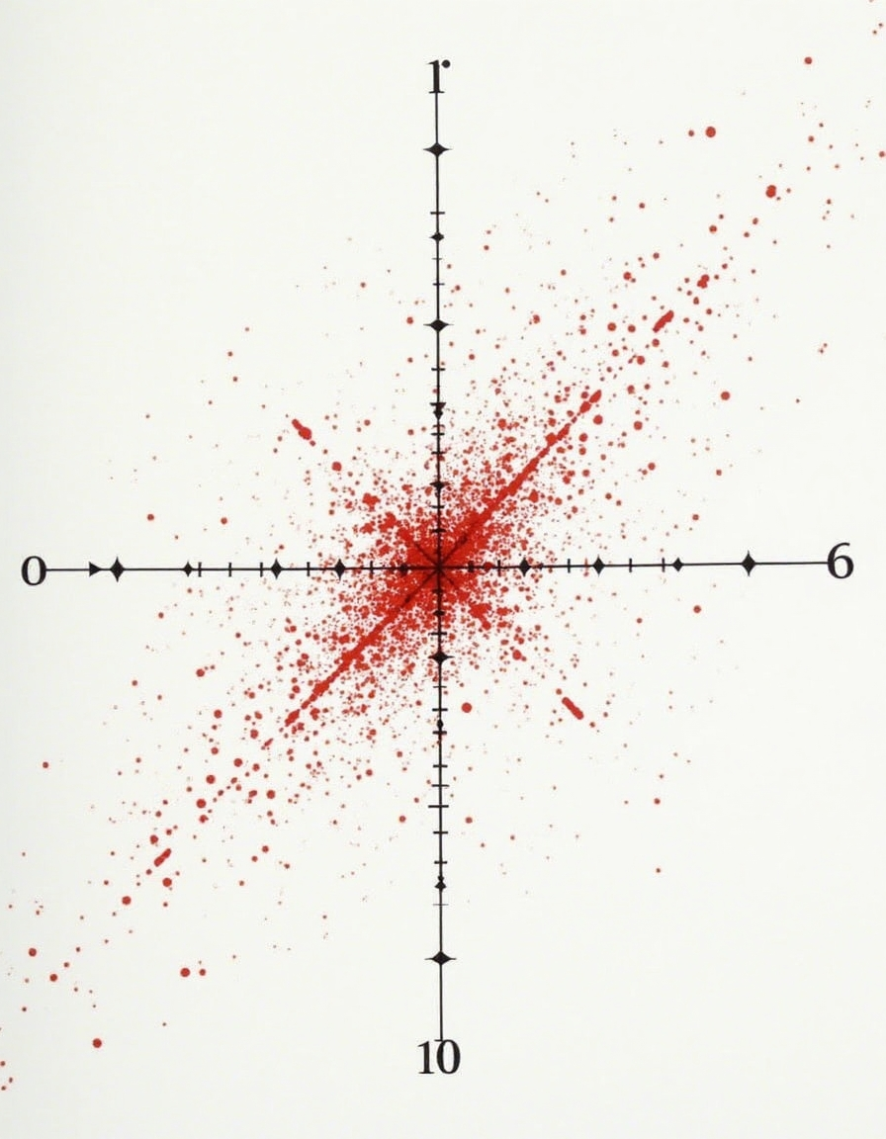
Що таке викид?
Викид – це точка даних, яка значно відрізняється від решти даних. Він може бути або значно вищим, або значно нижчим за інші точки даних, і його наявність може мати значний вплив на результати алгоритмів машинного навчання. Вони можуть бути викликані помилками вимірювання або виконання. Аналіз викидів даних називається аналізом викидів або дослідженням викидів.

Slide 20
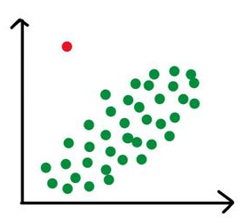
Глобальні викиди
Визначення. Глобальні викиди — це точки даних, які значно відрізняються від загального розподілу набору даних.
Причини: помилки в зборі даних, помилки вимірювань або справді незвичні події можуть призвести до глобальних викидів.
Вплив: глобальні викиди можуть спотворювати результати аналізу даних і впливати на продуктивність моделі машинного навчання.
Виявлення: методи включають статистичні методи (наприклад, z-показник, відстань Махаланобіса), алгоритми машинного навчання (наприклад, ізольований ліс, однокласовий SVM) і методи візуалізації даних.
Обробка: варіанти можуть включати видалення або виправлення викидів, перетворення даних або використання надійних методів.
Наслідки: ретельний аналіз впливу глобальних викидів має вирішальне значення для точного аналізу даних і результатів моделі машинного навчання.

Slide 21
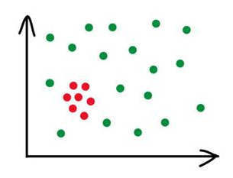
Колективні викиди
Визначення. Колективні викиди — це групи точок даних, які разом значно відхиляються від загального розподілу набору даних.
Характеристики: колективні викиди можуть не бути викидами, якщо розглядати їх окремо, але як група вони демонструють незвичну поведінку.
Виявлення: методи виявлення колективних викидів включають алгоритми кластеризації, методи на основі щільності та підходи на основі підпростору.
Вплив: сукупні викиди можуть представляти цікаві моделі або аномалії в даних, які можуть потребувати особливої ​​уваги або подальшого дослідження.
Обробка: Обробка колективних викидів залежить від конкретного випадку використання та може включати подальший аналіз поведінки групи, ідентифікацію сприяючих факторів або розгляд контекстної інформації.
Наслідки: Виявлення та інтерпретація колективних викидів може бути складнішим, ніж індивідуальних викидів, оскільки фокус зосереджується на поведінці групи, а не на окремих точках даних. Правильне розуміння контексту даних і знання предметної області має вирішальне значення для ефективної обробки колективних викидів.

Slide 22
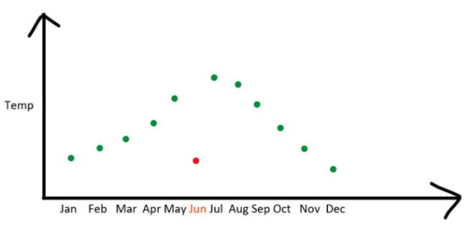
Контекстуальні викиди
Визначення: Контекстуальні викиди – це точки даних, які значно відрізняються від очікуваної поведінки в конкретному контексті чи підгрупі.
Характеристики. Контекстуальні викиди можуть не бути викидами, якщо розглядати їх у всьому наборі даних, але вони демонструють незвичну поведінку в конкретному контексті чи підгрупі.
Виявлення: методи виявлення контекстних викидів включають контекстну кластеризацію, виявлення контекстної аномалії та контекстно-залежні підходи машинного навчання.
Контекстуальна інформація. Контекстуальна інформація, наприклад час, місцезнаходження чи інші відповідні фактори, має вирішальне значення для виявлення контекстних викидів.
Вплив: Контекстуальні викиди можуть представляти незвичну або аномальну поведінку в конкретному контексті, що може потребувати подальшого дослідження або уваги.
Обробка. Обробка контекстних викидів може включати врахування контекстної інформації, контекстну нормалізацію чи перетворення даних або використання контекстно-специфічних моделей чи алгоритмів.
Наслідки: Правильне розуміння контексту та предметно-специфічних знань має вирішальне значення для точного виявлення та інтерпретації контекстуальних викидів, оскільки вони можуть відрізнятися залежно від конкретного контексту чи підгрупи, що розглядається.

Slide 23
Методи виявлення викидів

Slide 24
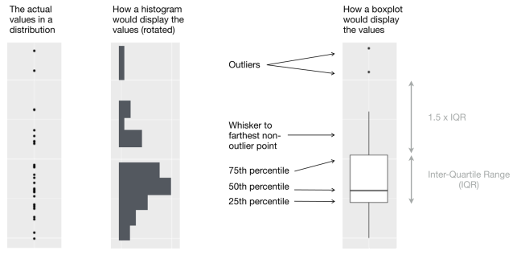
Статистичні методи
Z-показник (Z-Score)
Цей метод обчислює стандартне відхилення точок даних і визначає викиди як ті, у яких Z-показники перевищують певний поріг (зазвичай 3 або -3)
Міжквартильний діапазон (Interquartile Range, IQR):
IQR визначає викиди як точки даних, що виходять за межі діапазону, визначеного Q1-k*(Q3-Q1) і Q3+k*(Q3-Q1), де Q1 і Q3 є першим і третім квартилями, і k — коефіцієнт (зазвичай 1,5).
Notes:
Q1 is defined as the middle number between the smallest number and the median of the data set.
Q2 is the median of the data.
Q3 is the middle value between the median and the highest value of the data set.
A line (or whisker) that extends from each end of the box and goes to the farthest nonoutlier point in the distribution.

Slide 25
Методи на основі відстані та кластеризації
На основі відстані:
K-найближчі сусіди (KNN): KNN визначає викиди як точки даних, K найближчих сусідів яких знаходиться далеко від них.
Фактор локального викиду (Local Outlier Factor, LOF): цей метод обчислює локальну щільність точок даних і визначає викиди як ті, що мають значно нижчу щільність порівняно з їхніми сусідами.
На основі кластеризації:
Просторова кластеризація додатків із шумом на основі щільності (Density-Based Spatial Clustering of Applications with Noise, DBSCAN): у DBSCAN кластеризує точки даних на основі їх щільності та визначає викиди як точки, що не належать жодному кластеру.
Ієрархічна кластеризація передбачає побудову ієрархії кластерів шляхом ітеративного злиття або поділу кластерів на основі їх подібності. Викиди можна визначити як кластери, що містять лише одну точку даних, або кластери, значно менші за інші.
Notes:
Isolation Forest: Isolation forest randomly isolates data points by splitting features and identifies outliers as those isolated quickly and easily.
One-class Support Vector Machines (OCSVM): One-Class SVM learns a boundary around the normal data and identifies outliers as points falling outside the boundary.

Slide 26
Методи обробки викидів

Slide 27
Обробка викидів
Видалення. Це передбачає ідентифікацію та видалення викидів із набору даних перед навчанням моделі. Загальні методи включають:
Порогове значення: Викиди ідентифікуються як точки даних, що перевищують певний поріг (наприклад, Z-показник > 3).
Методи на основі відстані: Викиди ідентифікуються на основі їх відстані від найближчих сусідів.
Кластеризація: Викиди ідентифікуються як точки, що не належать жодному кластеру або належать до дуже малих кластерів.
Перетворення: це передбачає перетворення даних для зменшення впливу викидів. Загальні методи включають:
Масштабування: стандартизація або нормалізація даних, щоб мати середнє значення нуль і стандартне відхилення одиниці.
Winsorization: заміна викидних значень на найближче невикидне значення.
Логарифмічне перетворення: застосування логарифмічного перетворення для стиснення даних і зменшення впливу екстремальних значень.

Slide 28
Обробка викидів
Робастна оцінка. Це передбачає використання алгоритмів, які менш чутливі до викидів. Деякі приклади включають:
Робастна регресія (Robust regression): такі алгоритми, як L1-регуляризована регресія або регресія Губера, менше залежать від викидів, ніж регресія найменших квадратів.
M-оцінки: ці алгоритми оцінюють параметри моделі на основі надійної цільової функції, яка зменшує вплив викидів.
Алгоритми кластеризації, які не чутливі до викидів: такі алгоритми, як DBSCAN, менш чутливі до наявності викидів, ніж кластеризація K-середніх.
Моделювання викидів. Це передбачає явне моделювання викидів як окремої групи. Це можна зробити:
Додавання окремої функції: створіть нову функцію, яка вказує, чи є точка даних викидом чи ні.
Використання змішаної моделі: навчіть модель, яка передбачає, що дані надходять із суміші кількох розподілів, де один розподіл представляє викиди.

Slide 29
Важливість виявлення викидів у машинному навчанні
Зміщені моделі (Biased models): викиди можуть зміщувати модель машинного навчання до викидів, що призводить до низької продуктивності решти даних. Це може бути особливо проблематично для алгоритмів, чутливих до викидів, таких як лінійна регресія.
Знижена точність (Reduced accuracy): викиди можуть вносити шум у дані, що ускладнює для моделі машинного навчання вивчення справжніх базових шаблонів. Це може призвести до зниження точності та продуктивності.
Збільшена дисперсія (Increased variance). Викиди можуть збільшити дисперсію моделі машинного навчання, роблячи її більш чутливою до невеликих змін у даних. Це може ускладнити навчання стабільної та надійної моделі.
Знижена можливість інтерпретації (Reduced interpretability): викиди можуть ускладнювати розуміння того, чому модель машинного навчання навчилася з даних. Це може ускладнити довіру до прогнозів моделі та перешкодити зусиллям щодо покращення її продуктивності.

